Slide 1
Παγκόσμια Μέρα της Ανακύκλωσης
ΑΓΩΓΗ ΖΩΗΣ Γ: Εβδομάδα 7^{η} : 4/5-10/5/2020
Από τo 2009, γιορτάζεται κάθε χρόνο στις 25 Νοεμβρίου, η «Μέρα της Ανακύκλωσης»

Slide 2
https://safeYouTube.net/w/Qxm8
Αγαπημένα μου παιδιά, παρακολουθήστε το φιλμάκι στον πιο πάνω σύνδεσμο για να σας βοηθήσει να καταλάβετε γιατί πρέπει να ανακυκλώνουμε.

Slide 3
Τι είναι η ανακύκλωση;
Η ανακύκλωση είναι η χρήση ήδη χρησιμοποιημένων πραγμάτων, μετά από επεξεργασία.
Δηλαδή, όταν πετάμε τα σκουπίδια μας, σε ειδικούς κάδους της ανακύκλωσης, να μπορούν να τα επεξεργαστούν οι ειδικοί για να μπορέσουμε μετά να τα ξαναχρησιμοποιήσουμε.
Γιατί ανακυκλώνουμε;
Με το να ανακυκλώνουμε, καταφέρνουμε να κάνουμε τη γη πιο χαρούμενη επειδή δεν τη γεμίζουμε με σκουπίδια!
Έτσι, έχουμε ένα καθαρό περιβάλλον, για να παίζουμε, να πηγαίνουμε βόλτες και να αναπνέουμε καθαρό αέρα.

Slide 4
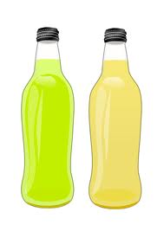
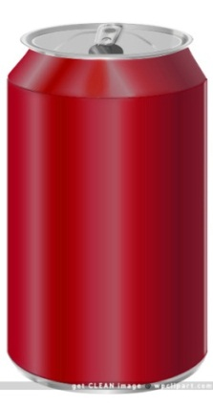
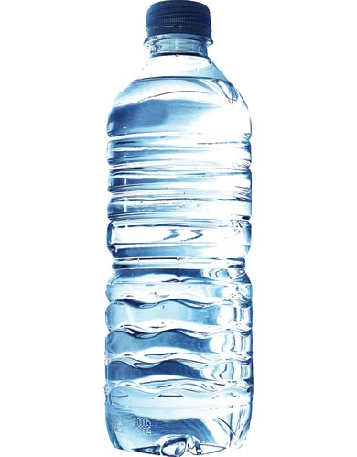
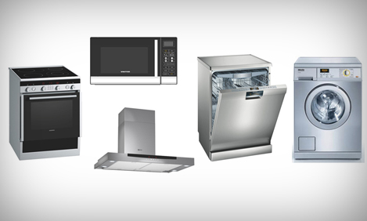
Τι ανακυκλώνουμε;
Χαρτί
Γυαλί
Μέταλλο
Ηλεκτρικές και ηλεκτρονικές συσκευές
Μπαταρίες
Πλαστικό

Slide 5
Τι ανακυκλώνουμε στους μπλε κάδους;
Πλαστικά μπουκάλια και δοχεία:
Νερού
Γάλακτος
Χυμών
Μεταλλικές Συσκευασίες:
Αναψυκτικών
Καφέδων
Κονσέρβων
Χάρτινες Συσκευασίες Ποτών:
Χυμοί
Γάλακτος
Κρέμες

Slide 6
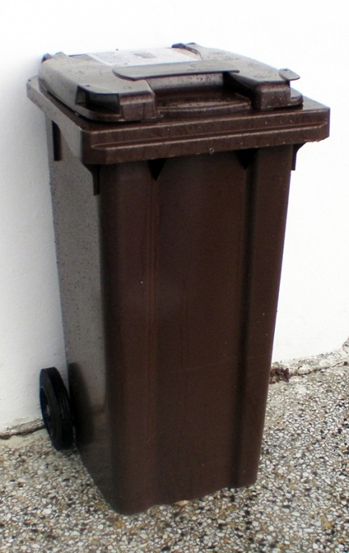
Τι ανακυκλώνουμε στους καφέ κάδους;
Χαρτόκουτα και χαρτοκιβώτια:
Παπουτσιών
Συσκευών
Δημητριακών
Φαρμάκων
Εφημερίδες
Περιοδικά
Χαρτί Γραφείου

Slide 7
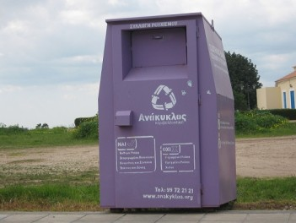
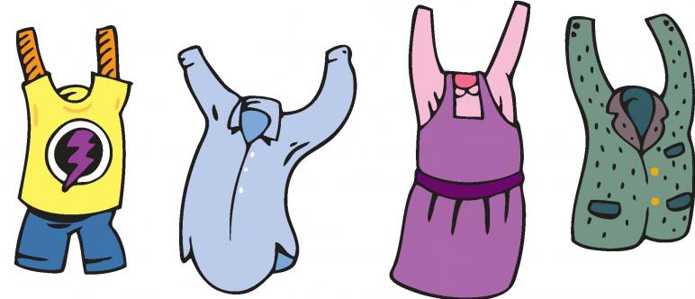
Τι ανακυκλώνουμε στους μοβ κάδους;
Ρούχα

Slide 8
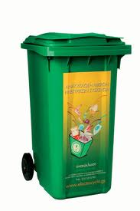
Τι ανακυκλώνουμε στους πράσινους κάδους;
Γυαλί
Γυάλινα μπουκαλάκια
Γυάλινα βαζάκια

Slide 9
Τι ανακυκλώνουμε στους κάδους Α.Φ.Η.Σ;
Μπαταρίες

Slide 10
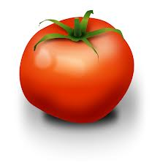
Ήρθε η στιγμή για το παιγνίδι της Ανακύκλωσης
Ανακυκλώνονται τα παρακάτω;
1.
Ναι
Όχι

Slide 11
2.
Ναι
Όχι

Slide 12
3.
Ναι
Όχι

Slide 13
4.
Ναι
Όχι

Slide 14
5.
Ναι
Όχι

Slide 15
6.
Ναι
Όχι

Slide 16
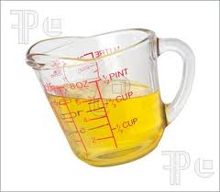
7.
Ναι
Όχι

Slide 17
ΣΩΣΤΑ!
Επόμενη Ερώτηση

Slide 18
ΣΩΣΤΑ!
Επόμενη Ερώτηση

Slide 19
ΣΩΣΤΑ!
Επόμενη Ερώτηση

Slide 20
ΣΩΣΤΑ!
Επόμενη Ερώτηση

Slide 21
ΣΩΣΤΑ!
Επόμενη Ερώτηση

Slide 22
ΣΩΣΤΑ!
Επόμενη Ερώτηση

Slide 23
ΣΩΣΤΑ!
Τέλος Τεστ

Slide 24
ΛΑΘΟΣ!
Καλή Προσπάθεια
Επόμενη Ερώτηση

Slide 25
ΛΑΘΟΣ!
Καλή Προσπάθεια
Επόμενη Ερώτηση

Slide 26
ΛΑΘΟΣ!
Καλή Προσπάθεια
Επόμενη Ερώτηση

Slide 27
ΛΑΘΟΣ!
Καλή Προσπάθεια
Επόμενη Ερώτηση

Slide 28
ΛΑΘΟΣ!
Καλή Προσπάθεια
Επόμενη Ερώτηση

Slide 29
ΛΑΘΟΣ!
Καλή Προσπάθεια
Επόμενη Προσπάθεια

Slide 30
ΛΑΘΟΣ!
Καλή Προσπάθεια
Τέλος Τεστ

Slide 31
ΤΕΛΟΣ

